Slide 1
ХІМІЯ 10 клас 03.05.2022
Каучуки. Гума.

Slide 2
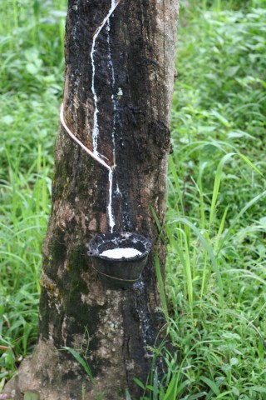
Iсторiя вiдкриття
Каучук існує стільки років, скільки і сама природа. Скам'янілі рештки каучуконосних дерев, які були знайдені, мають вік близько трьох мільйонів років. Каучук мовою індіанців тупи-гуарани означає «сльози дерева». Каучукові кулі із сирої гуми знайдені серед руїн цивілізацій інків і майя в Центральній і Південній Америці, вік цих куль не менше 900 років. Перше знайомство європейців з натуральним каучуком відбулося п'ять століть назад. Власне, історія каучуку почалася, як не дивно, з дитячого м'ячика і шкільної гумки.

Slide 3
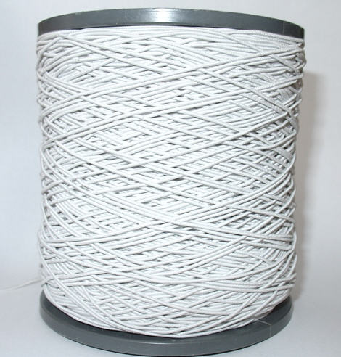
Iсторiя вiдкриття
У 1770 році британський хімік Джозеф Прістлі (Joseph Priestley) вперше знайшов йому застосування: він виявив, що каучук може стирати те, що написано графітовим олівцем. Тоді такі шматки каучуку називали гумміеластіком («смолою еластичною»).
У 1791 році англійський фабрикант Самуель Пел (Samuel Peal) запатентував спосіб зробити одяг водонепроникної за допомогою обробки її розчином каучуку в скипидарі.
У Франції до 1820 р. навчилися виготовляти підтяжки і підв'язки з каучукових ниток, сплетених із тканиною.

Slide 4
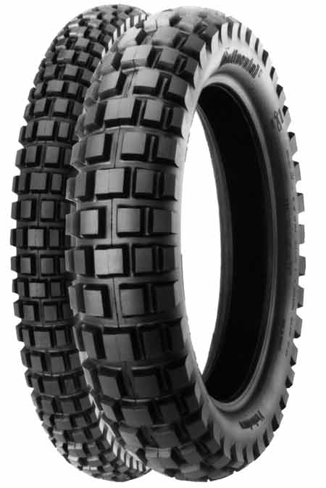
Iсторiя вiдкриття
У 1834 році німецький хімік Фрідріх Людерсдорф (Friedrich Ludersdorf) і американський хімік Натаніель Хейвард (Nathaniel Hayward) виявили, що додавання сірки до каучуку зменшує або навіть зовсім усуває липкість виробів з каучуку. Через деякий час він винайшов новий матеріал - гуму. Цей процес був названий вулканізацією. Відкриття гуми призвело до широкого її застосування: до 1919 року було запропоновано вже більше 40 000 різних виробів з гуми.

Slide 5
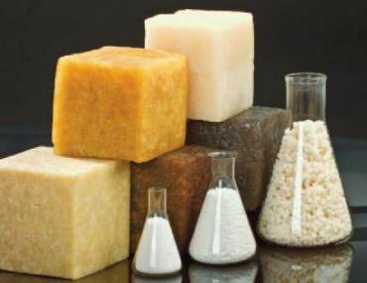
Каучук
Каучук – натуральний або синтетичний матеріал, що характеризується еластичністю, водонепроникністю і електроізоляційними властивостивостями, з якого шляхом спеціальної обробки отримують гуму.

Slide 6
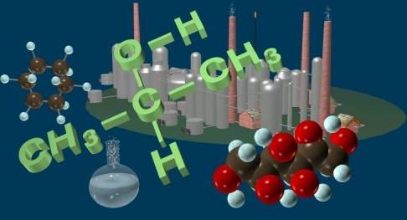
Каучук
Еластичний матеріал, який отримують при коагуляції латексу каучуконосних рослин, головним чином бразильської гевеї, що росте в тропічних країнах. Основний компонент - поліізопрен - вуглеводневе полімерне хімічне з’єднання, що має загальну формулу (C5H8)n.

Slide 7
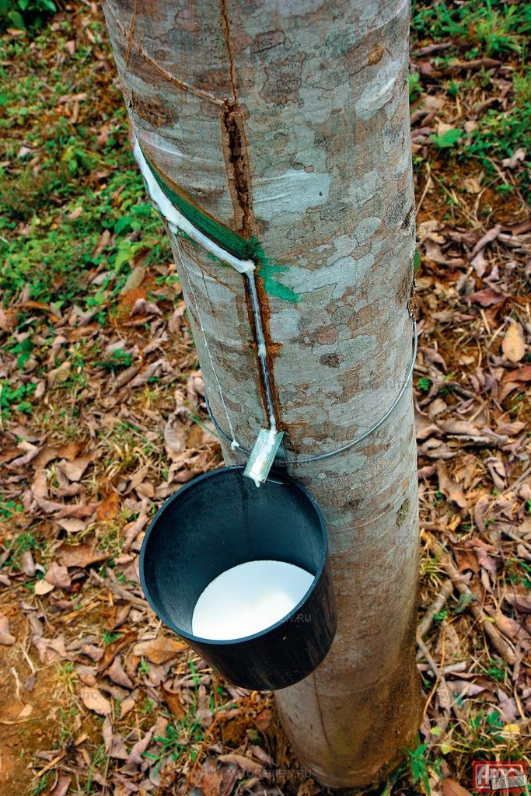
Зараз дерево культивується в південно-східній Азії, Малазії, Індонезії, Шрі-Ланці, Камбоджі, Таїланді, Сараваці і Брунеї. На території України кліматичні зони, придатні для виростання каучуконосних рослин, відсутні. Натуральний каучук та латекс натурального каучуку Україною купується за кордоном.Як саме в дереві синтезується вуглеводень (поліізопрен) каучуку, невідомо.З вулканізованих каучуків одержують міцну й еластичну гуму. Застосовується у виробництві шин, амортизаторів, виробів санітарії і гігієни та ін.

Slide 8
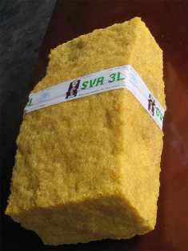
Природний каучук
Дерево можна використовувати через сім років. На ньому роблять зарубки і сік збирають в спеціальні посудини. Щоб видобути каучук із каучуконосних дерев, робітник робить на корі дерева вузький спіралеподібний надріз. Білий сік (латекс) повільно стікає в склянку, закріплену під надрізом. За кілька годин після надрізання збирається приблизно 150 грам соку (надрізи можна робити через кожні 2 дні). Сік густіє й застигає, перетворюючись на грудочки, а потім висихає. Це і є сирий натуральний каучук, який буває двох видів:
дикий каучук, добутий з дерев, кущів і лози, які ростуть в натуральних природних умовах;
плантаційний каучук.

Slide 9
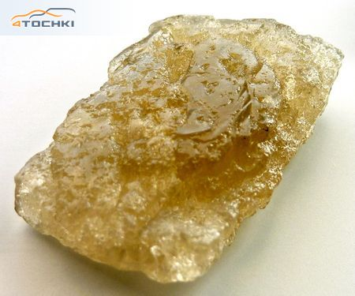
Протягом ХІХ вся маса сирого каучуку промислового значення являла собою дикий каучук бразильської гевеї, що добувався в лісах Латинської Америки, з дерев і лози в екваторіальній Африці, на Малаккськім півострові, і Зондських островах.
Він твердіє на холоді й розм'якшується на сонці. При нагріванні вище 180°C у відсутності повітря — розкладається і виділяє ізопрен.Натуральний каучук бразильської гевеї, має структуру, яка складається на 97,8% із 1,4-цис-поліізопрену.
Загальне виробництво натурального каучуку становить близько 9 млн т. і досягає 40% у загальному виробництві й споживанні разом синтетичного і природного каучуків

Slide 10
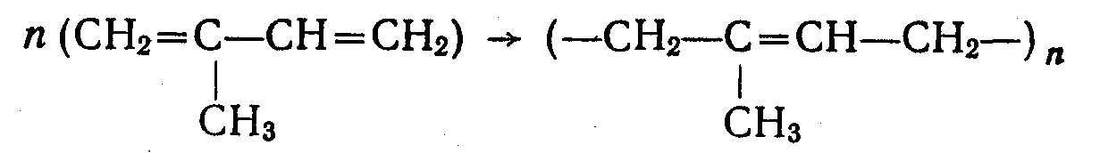
Полімеризацію ізопрену можна схематично зобразити таким рівнянням:
Молекули природного каучуку теж мають лінійну структуру і також звивисті. Молекулярна маса природного каучуку досягає 170 000 в. о., а число елементарних ланок в молекулі — до 2500.
Продукт вулканізації композицій на основі каучуку називається гумою.

Slide 11
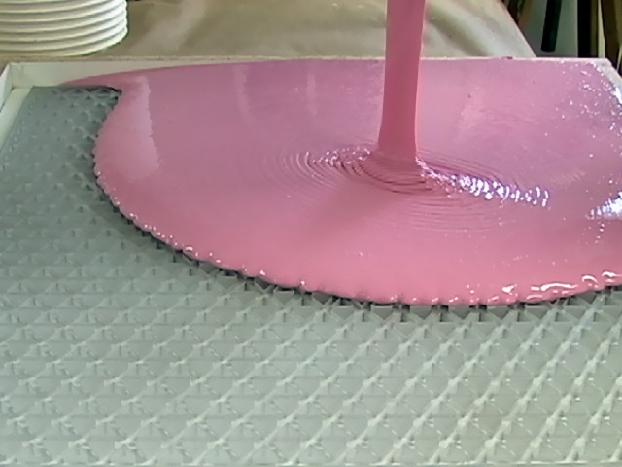
Вулканізація каучуку
Сирий каучук має низьку міцність і дуже липкий, особливо при нагріванні, а на морозі стає твердим і ламким. Тому для виготовлення різних виробів у сирому вигляді каучук непридатний. Свої цінні властивості каучук набуває при вулканізації, тобто при нагріванні з сіркою.

Slide 12
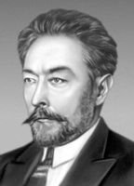
Синтетичні каучуки
Першим синтетичним каучуком, що мали промислове значення, був полібутадіеновий (дивініловий) каучук, що вироблявся синтезом за методом С. В. Лебедєва (аніонна полімеризація рідкого бутадієну в присутності натрію), однак через невисокі механічних якостей знайшов обмежене застосування.
У Німеччині бутадієн-натрієвий каучук знайшов досить широке застосування під назвою «Буна».
Синтез каучуків став значно дешевше з винаходом каталізаторів Циглера - Натта.

Slide 13
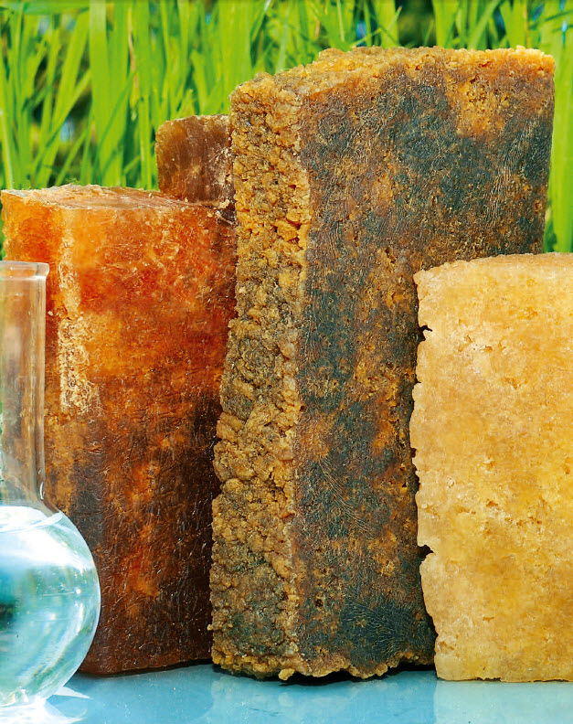
Ізопрен каучук - синтетичні каучуки, одержувані полімеризацією ізопрену в присутності каталізаторів - металевого літію, перекидних сполук. На відміну від інших синтетичних каучуків ізопрена каучуки, подібно натуральному каучуку, мають високу клейкість і незначно поступаються йому в еластичності.
В даний час велика частина вироблених каучуків є бутадієн-стирольним або бутадієн-стирол-акрилонітрильних сополімерами.

Slide 14
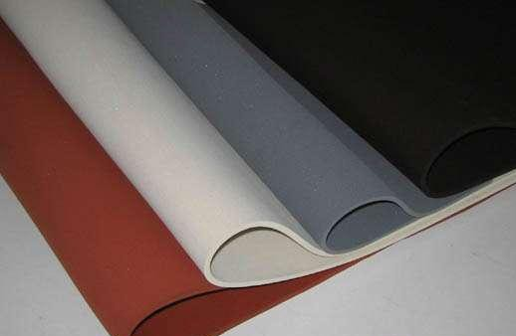
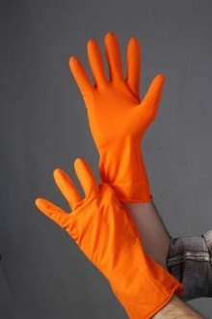
Гума
продукт вулканізації композицій на основі каучуку; матеріал, необхідний для виробництва різноманітних виробів - від автомобільних шин до хірургічних рукавичок. Головна перевага гуми - її еластичність. Вона може розтягуватися й гнутися, а потім приймати початкову форму. Гума може бути як і м’яка, так і тверда.

Slide 15
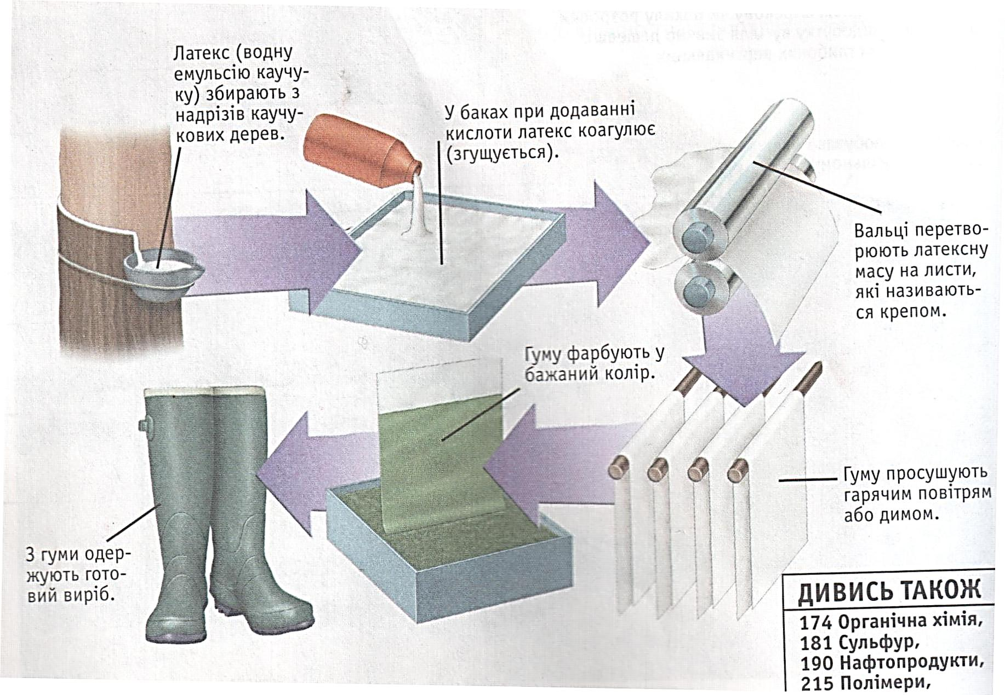

Slide 16
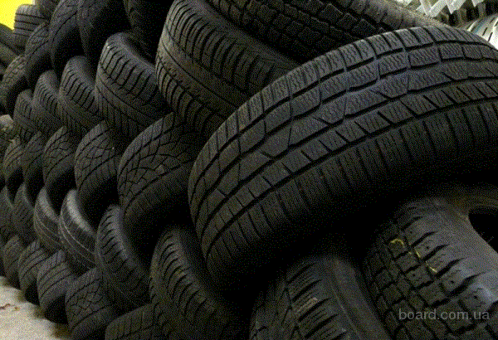
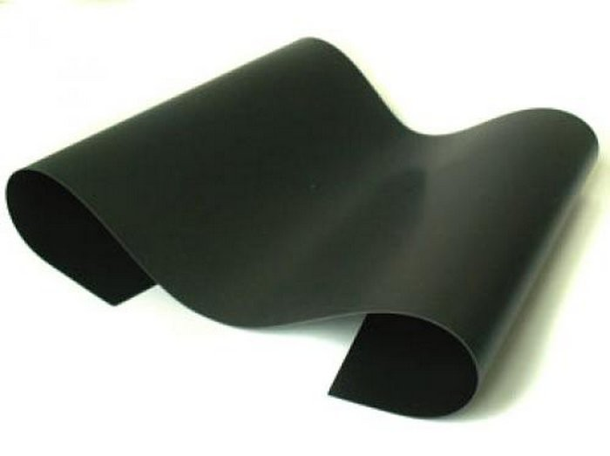
Призначення
Понад половину виробленої гуми витрачають на автомобільні шини. Крім шин, із гуми виробляють взуття, одяг, рукавички, труби, ластики, тенісні м'ячі , прокладки клапанів для герметизації трубопроводів і двигунів.

Slide 17
Компоненти гуми
Найважливішим компонентом гуми є натуральний або синтетичний каучук, від якого залежать основні властивості гумового матеріалу. Для поліпшення властивостей гуми до її складу крім каучуку додають вулканізатори, зміцнювачі, пластифікатори, барвники, стабілізатори та інші компоненти.

Slide 18
Вулканізатори (сірка, селен, іноді пероксиди) додаються в кількістю 1-5 %. Внаслідок певних хімічних реакцій вулканізатора з каучуком утворюється високоеластична гума. Якщо масову частку сірки в сирій гумі довести до 30 і більше %, то утворюється твердий нееластичний матеріал ебоніт, який використовують як ізолятор в електротехніці. Вулканізацію можна активізувати оксидами магнію, свинцю, цинку та ін.

Slide 19
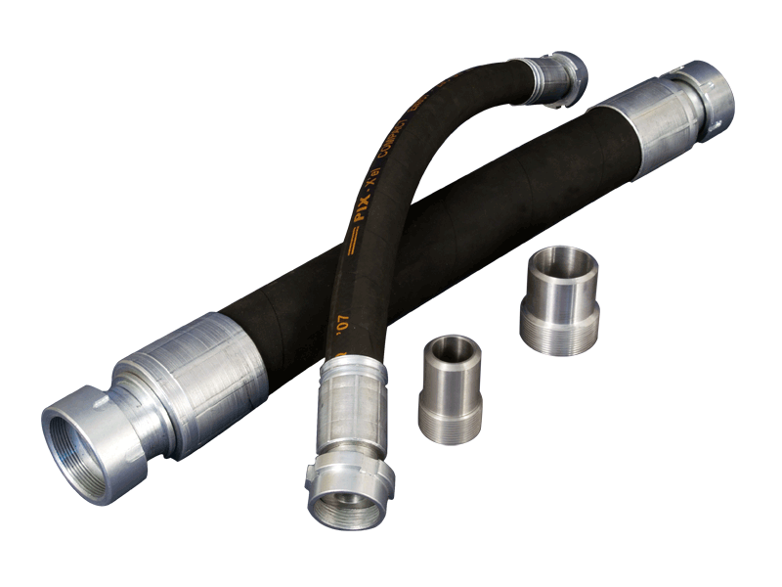
Зміцнювані — дрібнодисперсні порошки сажі, оксиду кремнію або оксиду цинку — додають для підвищення міцності, твердості і стійкості гумових виробів. Для відповідальних гумових виробів (шини, шланги високого тиску, привідні паси та ін.) використовують волоконні зміцнювані із синтетичних волокон або металевого дроту, покритого латунню, щоб підвищити зчеплення дроту з полімером.

Slide 20
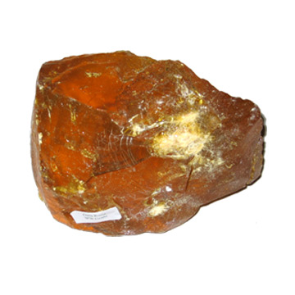
Пластифікатори (тіарафін, каніфоль, стеаринова кислота, рослинні олії) сприяють рівномірному розподілу компонентів у суміші, полегшують формування виробів та підвищують їх морозостійкість.

Slide 21
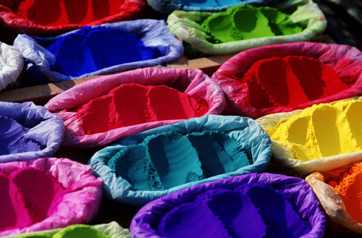
Барвники (мінеральні й органічні) надають гумовим виробам бажаного кольору.

Slide 22
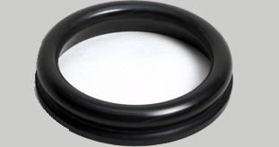
Сукупність технічних властивостей гумових матеріалів дає змогу застосовувати їх для амортизації та демпфірування, хімічного захисту деталей машин, трубопроводів, шлангів, ущільнення і герметизації в умовах повітряних і рідких середовищ, для покришок і камер коліс літаків та автотранспорту тощо. Номенклатура гумових виробів налічує понад 40000 найменувань.

Slide 23
Використання гуми
1.Використання гуми – це покришки, шини, гумове взуття, м'ячі, прогумовані тканини, гумові килимки і так далі
Якщо в каучуку 10-15% сірки – це гума.
2. Використання ебоніта – твердого, стійкого до розчинників матеріалу, що володіє ізоляцiйними властивостями, – це багаточисельні деталі для радіотехніки і електроніки.
Якщо в каучуку 25-40% сірки - це ебоніт

Slide 24
За призначенням у машинобудуванні:
ущільнювачі,
вібро- та звукоізолятори,
протиударні,
силові (шестірні, корпуси насосів, муфти, шарніри), антифрикційні,
фрикційні деталі та інструменти.
Гума також використовується з метою захисну виробів та як декоративна речовина.

Slide 25
Домашнє завдання:
Опрацювати параграф 27, завдання на вибір, сторінка 148.

